Slide 1
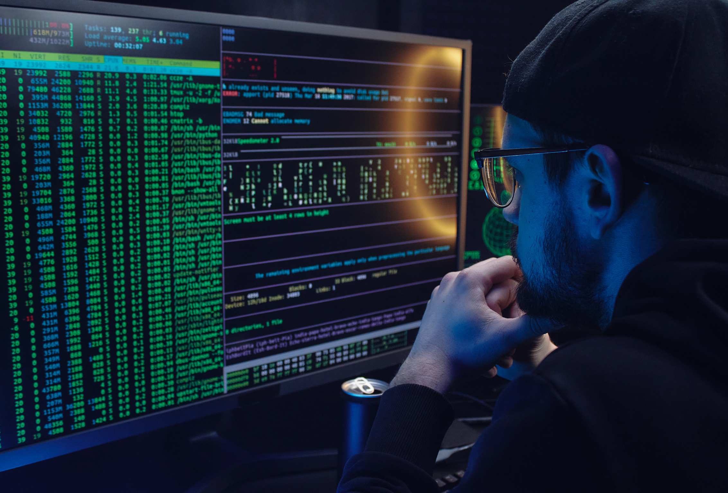


HACKATHON SEVIMA PROJECT
BACA
BUKU
OLEH ANNISA NUR ISNAENI RAMADHANTI

Slide 2


ABOUT BACA BUKU
Baca Buku sendiri merupakan website untuk membantu beberapa siswa yang mengalami kesulitan untuk menyimpan buku secara fisik, dan website ini menghadirkan e-book yang dapat diakses dengan mudah tanpa harus membawa berat-berat buku fisik tersebut. Dan specialnya website ini sudah dilengkapi dengan fitur AI (Artificial Intelligence).

Slide 3

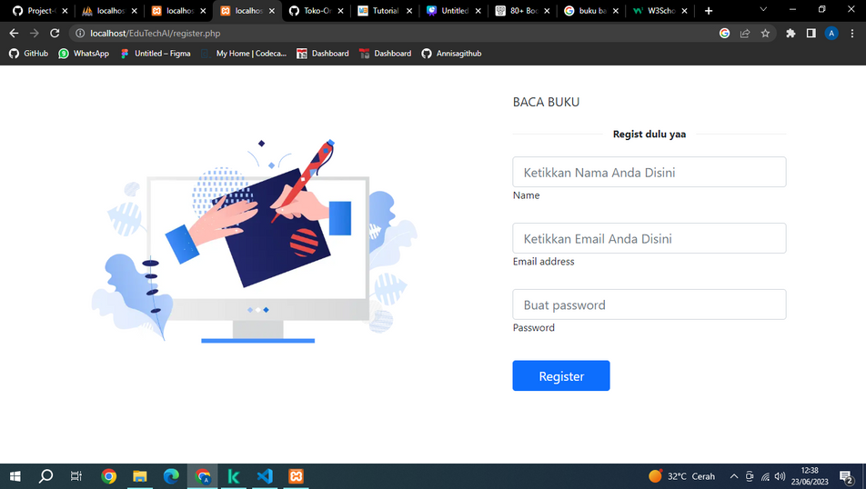
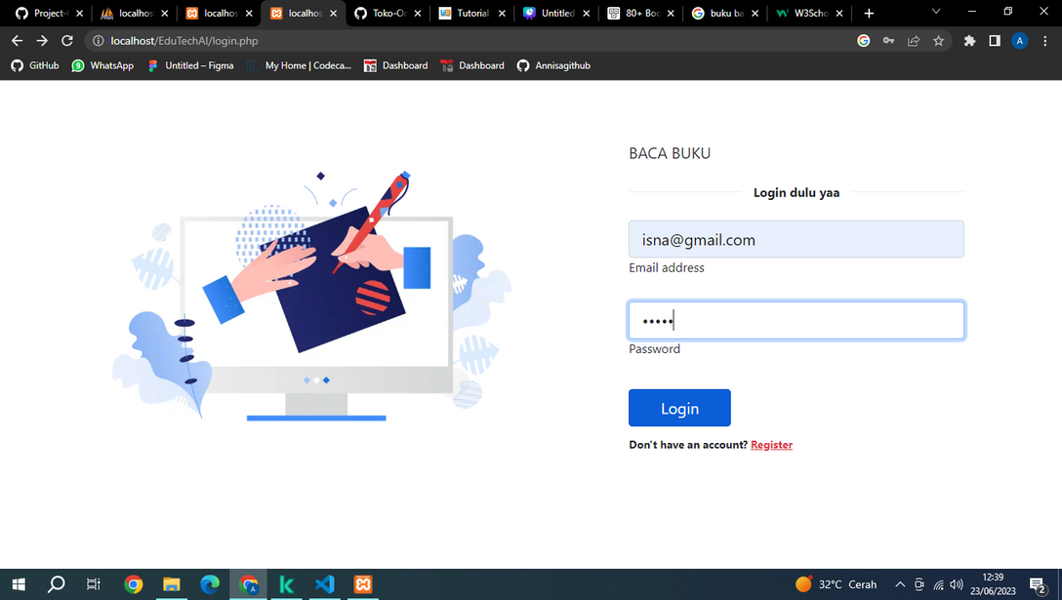

REGISTER BACA BUKU
Untuk dapat menggunakan aplikasi ini user diminta untuk melakukan register terlebih dahulu
Presentation and Sharing
LOGIN BACA BUKU
Dilanjutkan dengan proses login untuk masuk kedalam aplikasi tersebut, sesuai dengan akun yang telah diregristasikan diawal

Slide 4
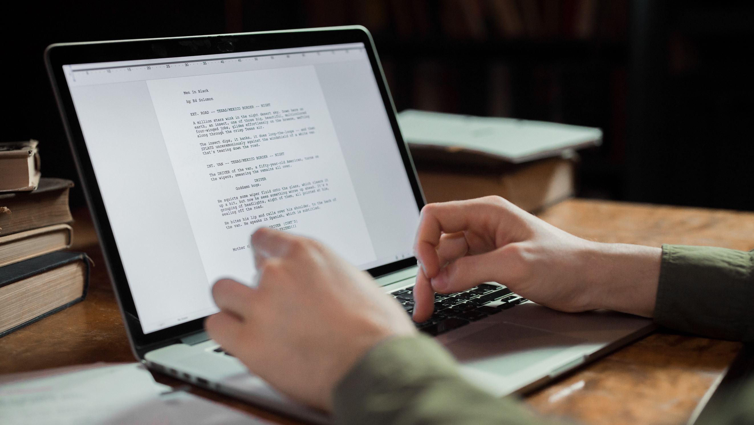
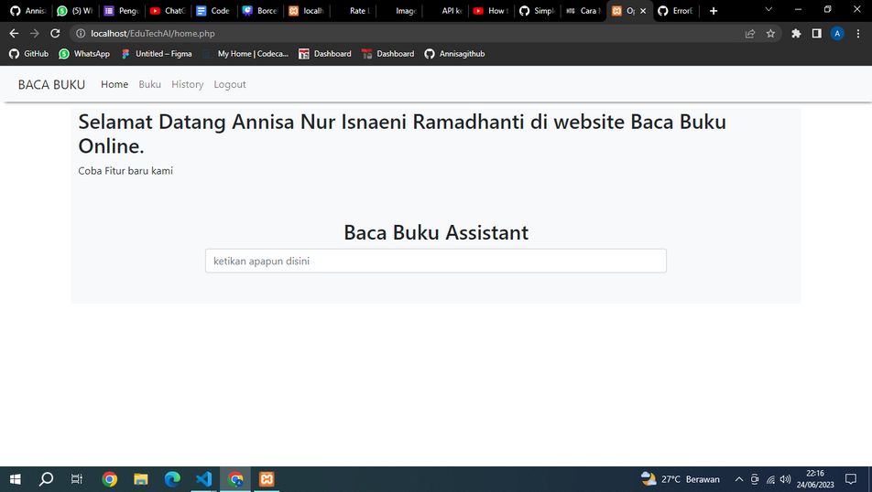
BACA BUKU WEB APPLICATION
Setelah login user akan diarahkan pada home page yang berisi fitur AI (Artificial Intelligence) dengan fitur ini siswa dapat bertanya apapun.
Dan menu navbar yang berisi Buku, History Bacaan, dan menu Logout

Slide 5


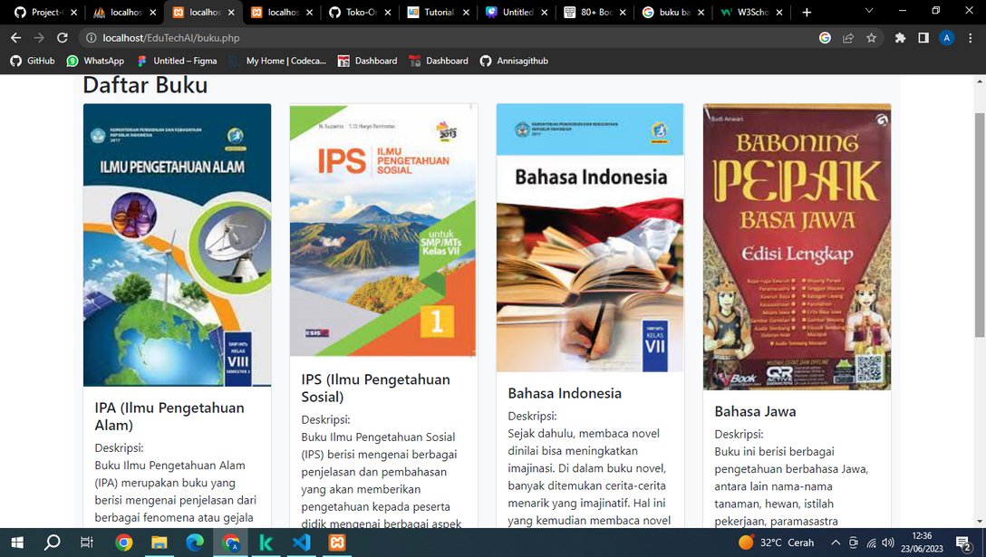
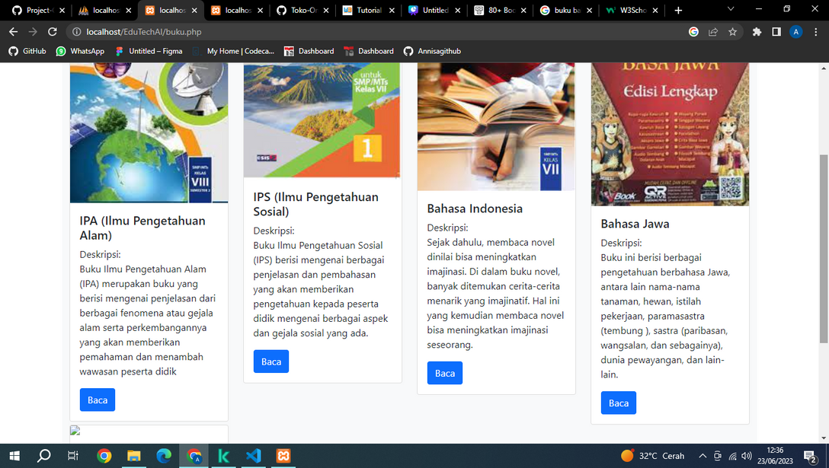
FITUR BUKU
Pada fitur Buku tersedia beberapa buku untuk dibaca secara online, kapan saja dan dimana saja.
Terdapat beberapa buku dan deskripsi dari buku tersebut, jika kita ingin membaca kita hanya tinggal klik button baca

Slide 6
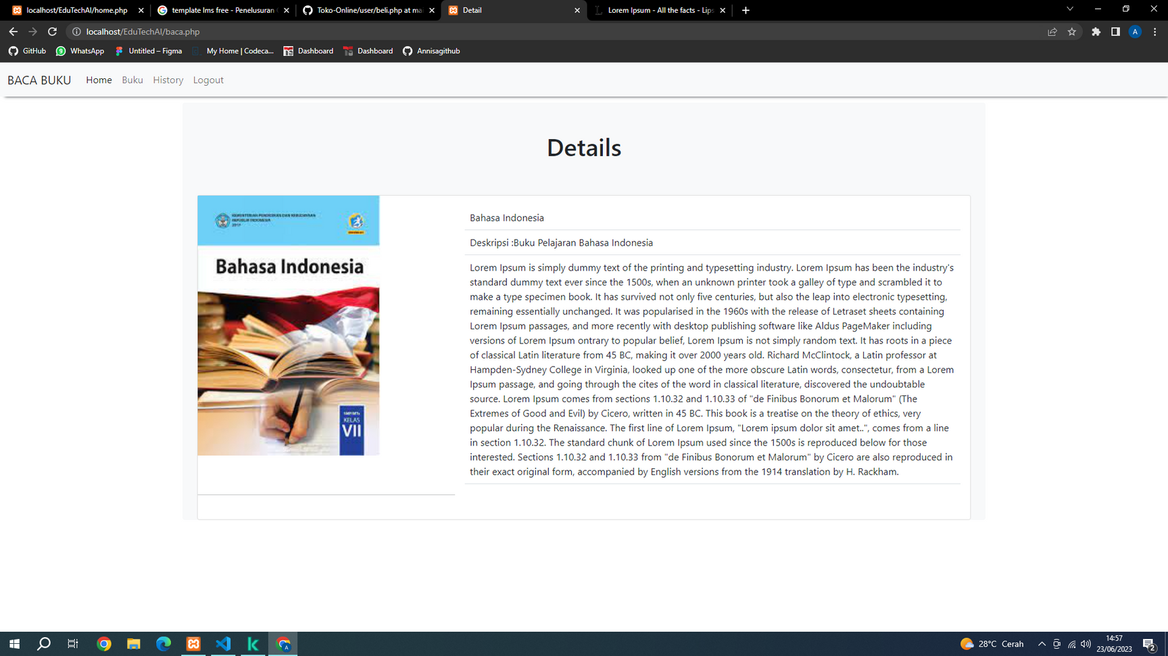
DETAIL BUKU
Ketika button baca kita klik maka memunculkan detail dari buku tersebut seperti isi dari buku beberapa deskripsi lengkap dari buku tersebut

Slide 7
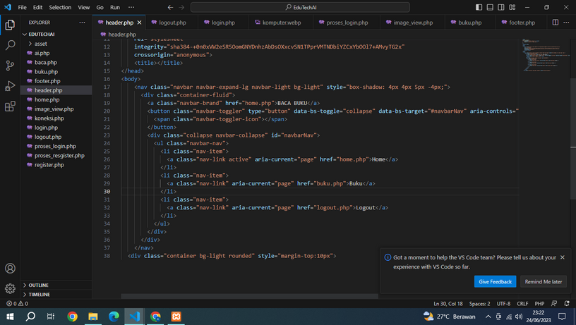

THANK'S

